Slide 1
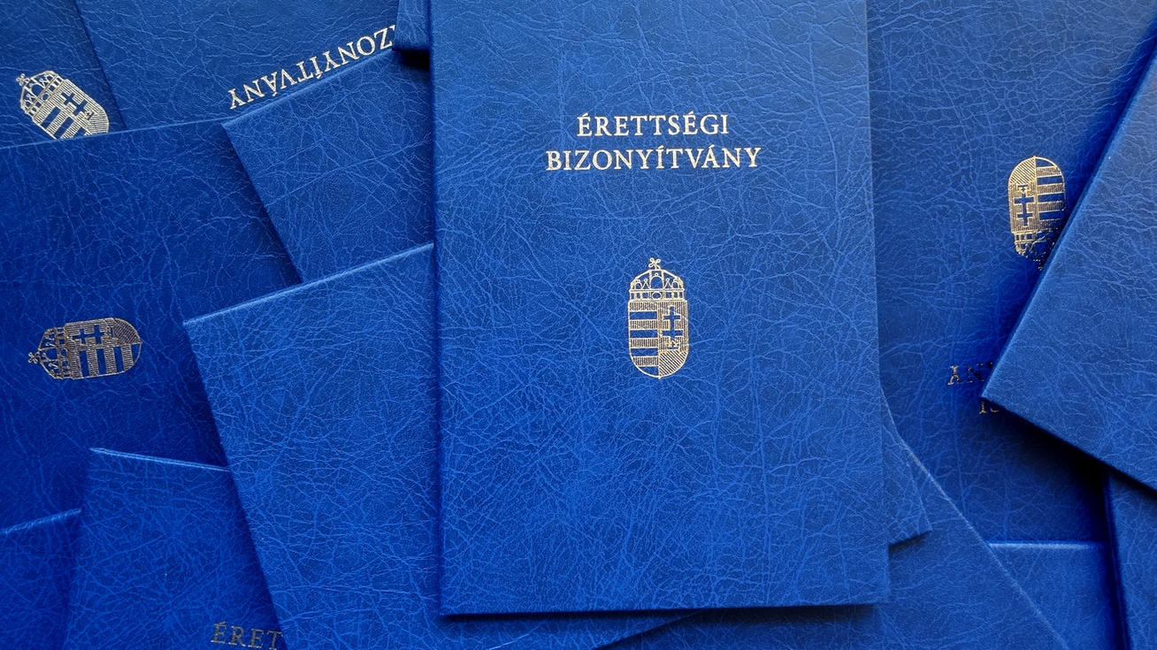
Érettségizzünk
By: Lipták Dárius, Gáspár Zsolt, Bernát Olivér

Slide 2

Tanulást segítő szoftver
Érettségi előtt álló diákoknak felkészülést segítő program, feladatsorokkal.
Matematika, történelem illetve magyar nyelv és irodalom tantárgyakból.
Előző évek átdolgozott érettségi feladatait foglalja össze interaktív formában, így a diákoknak könnyebb gyakorolni a teszteket és egyből visszajelzést kapnak.

Slide 3
Funkciók - Ötletek
Elsődleges funkciók:
Főmenü
Felhasználási útmutató
Quiz interfész
Feladatok listázása, review
Feladatok randomolása
Extrák:
Progress reset
Reklámok
Hírlevél regisztráció
Spaced repetition
Napi streak (duolingo style)

Slide 4
Fejlesztői környezetek, programnyelvek
Két fő környezet:
Visual Studio
Visual Studio Code
Használt programnyelvek:
C#
SQL
HTML
REACT, JS

Slide 5
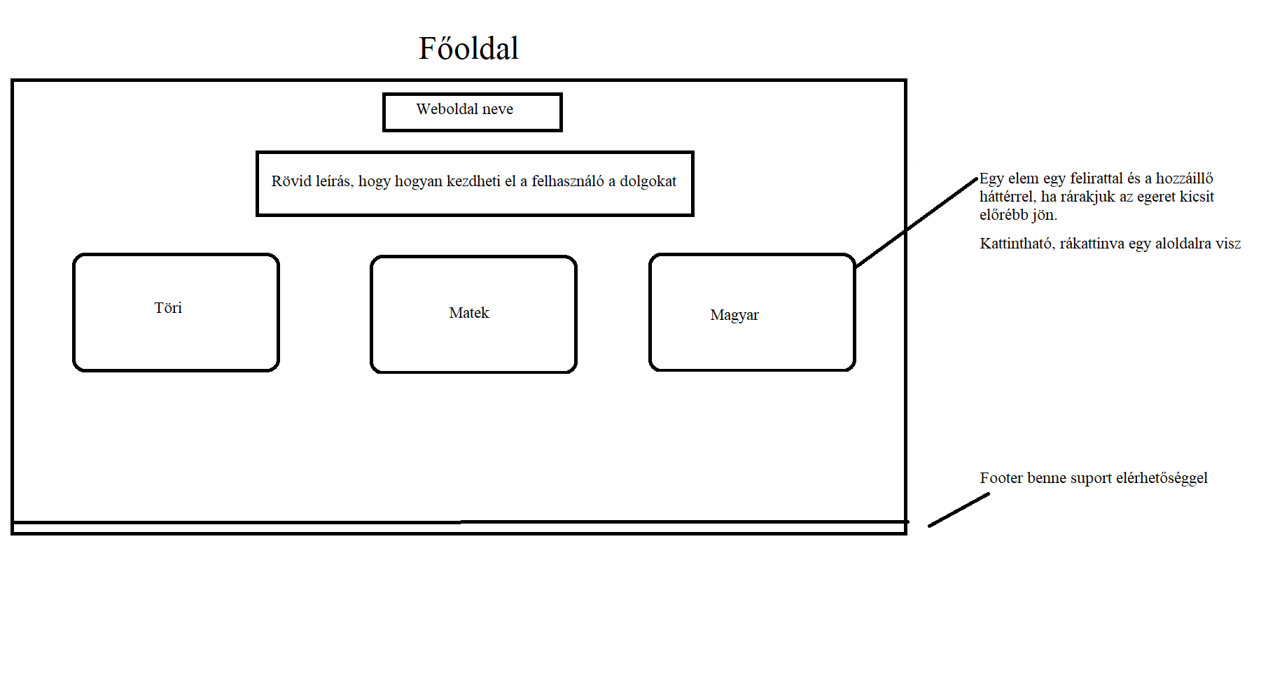
Első dizájn

Slide 6
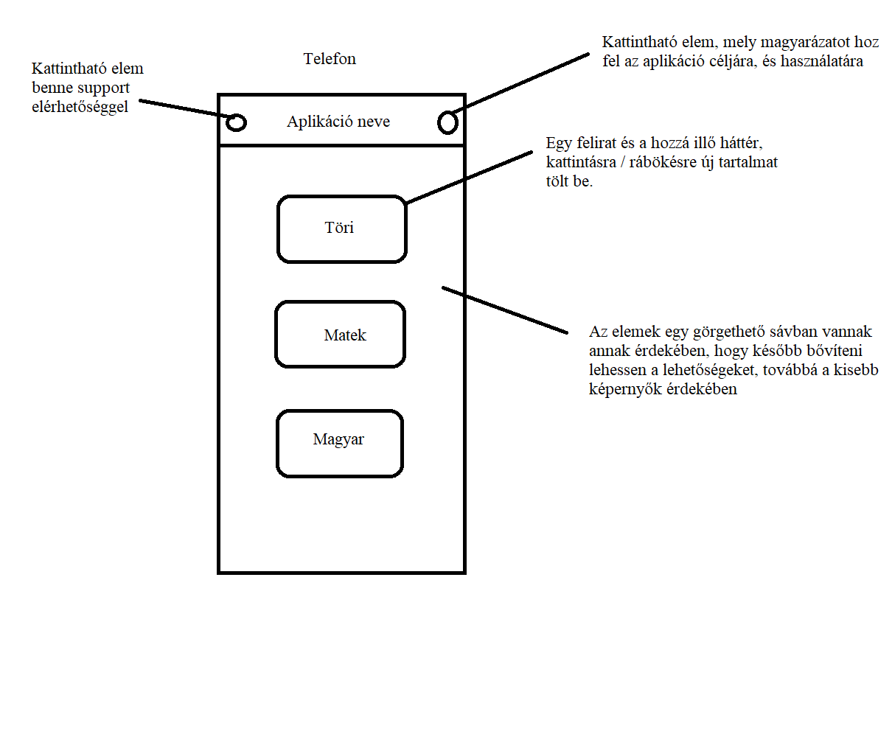
Első dizájn

Slide 7
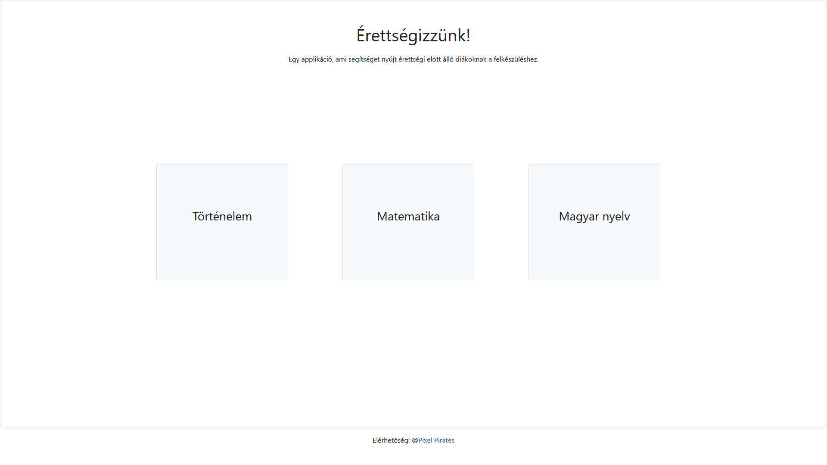
Első statikus weboldal

Slide 8
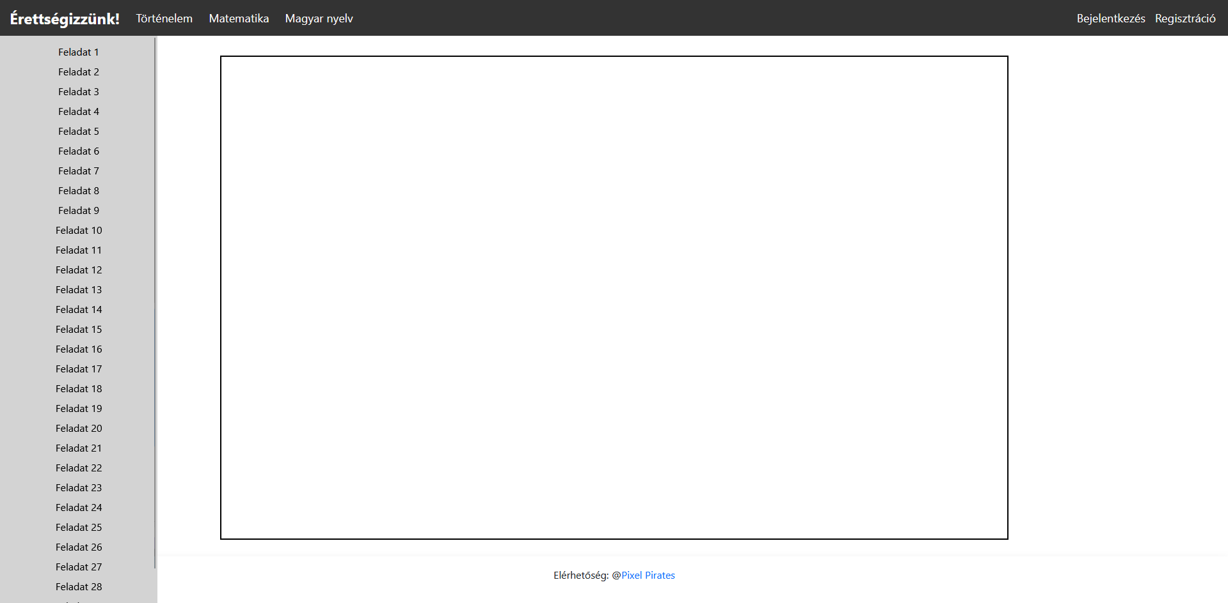
Első statikus tesztfelület

Slide 9
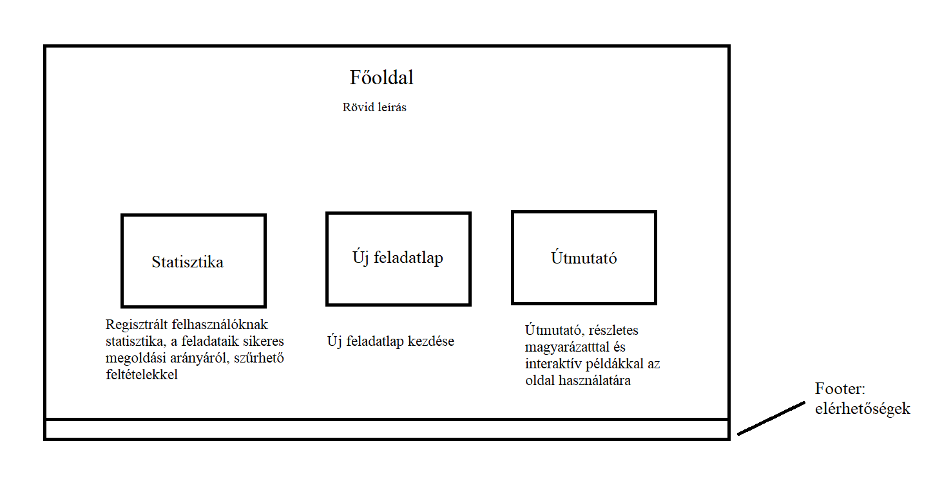
Újratervezett főoldal

Slide 10
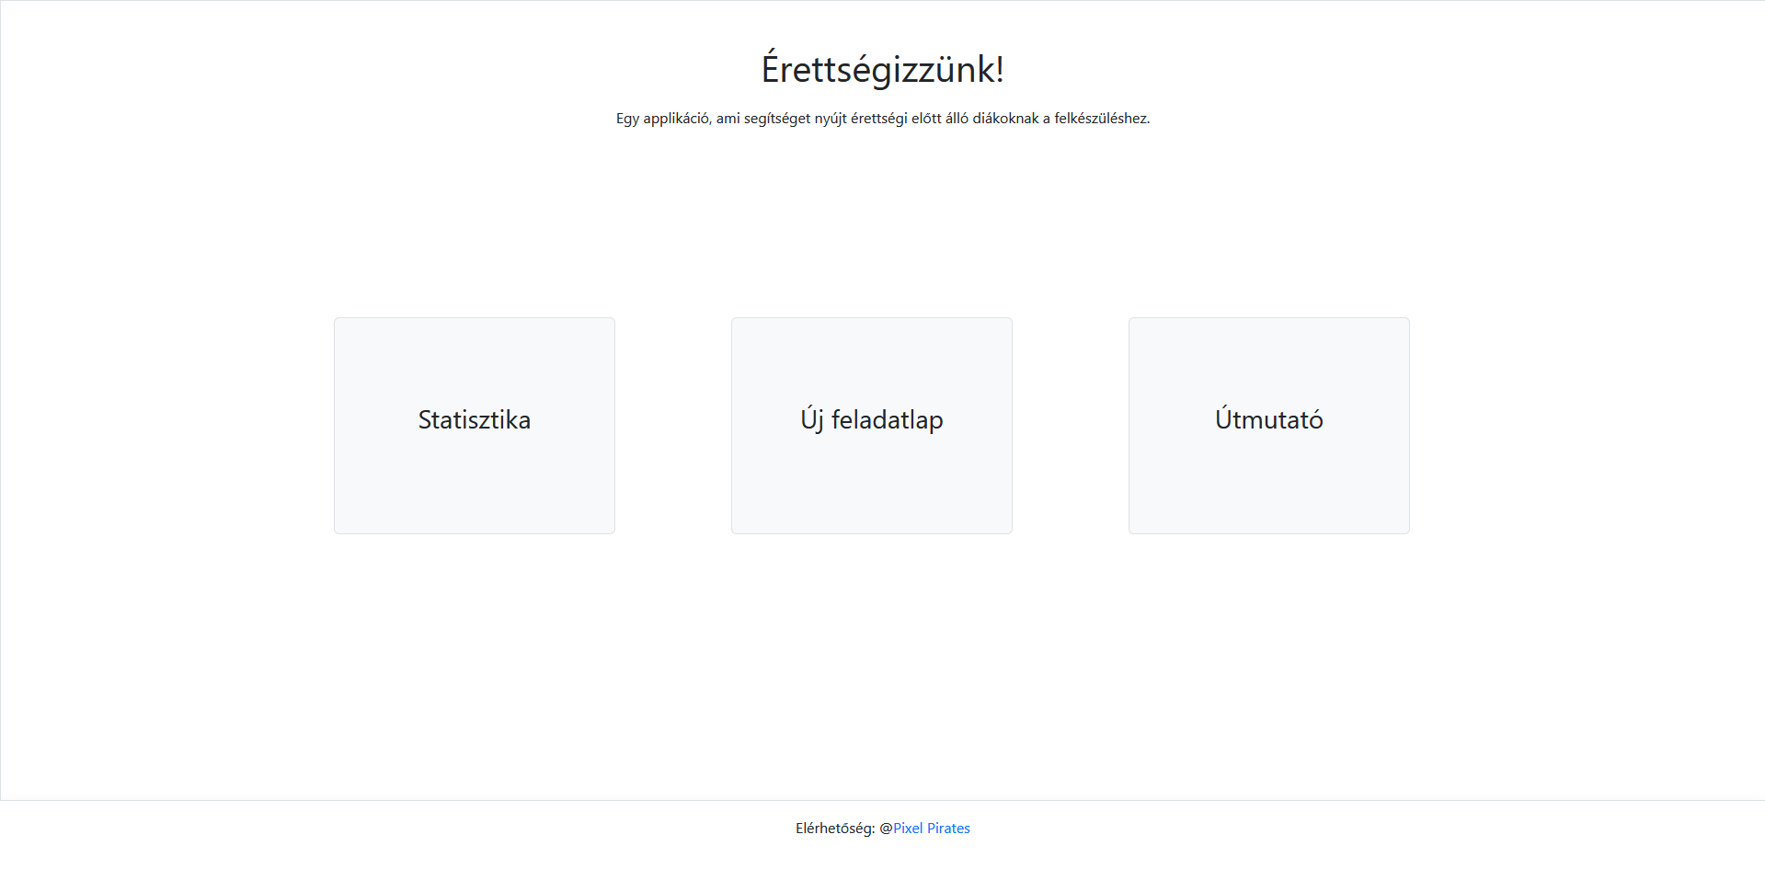
Újratervezett főoldal

Slide 11
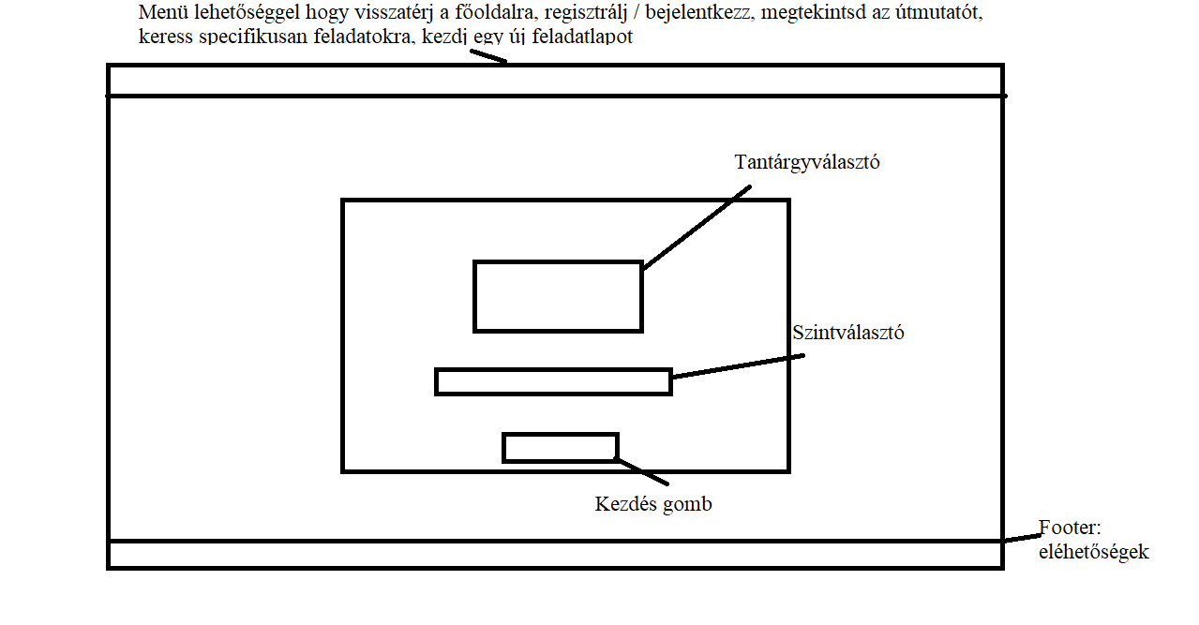
Tesztsor választó felület

Slide 12
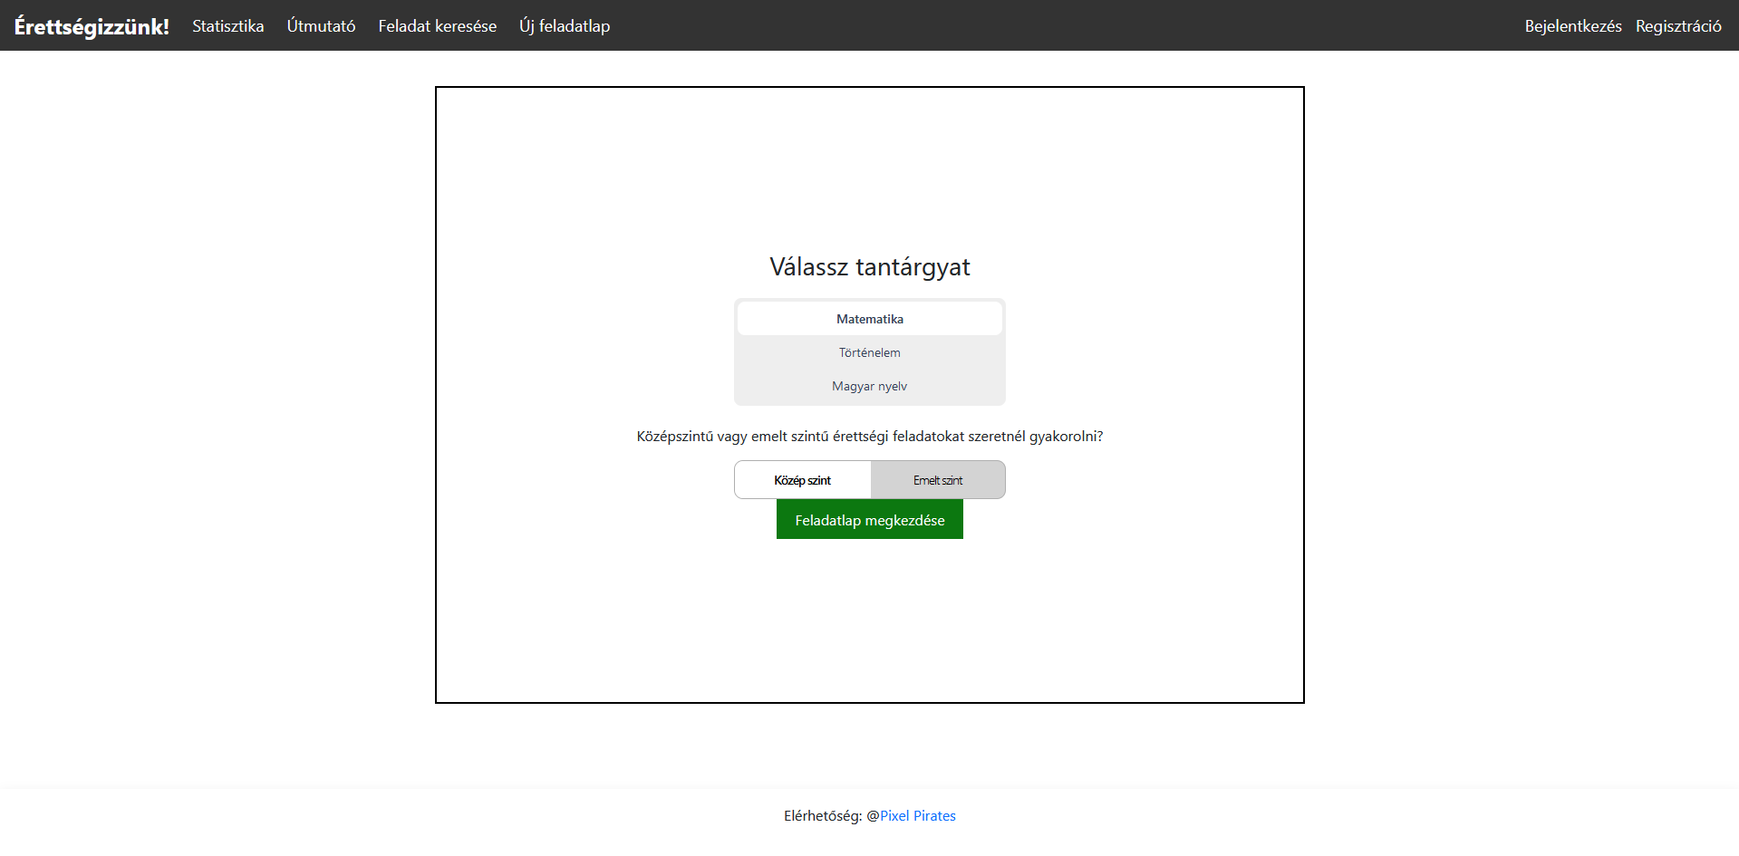
Tesztsor választó felület

Slide 13
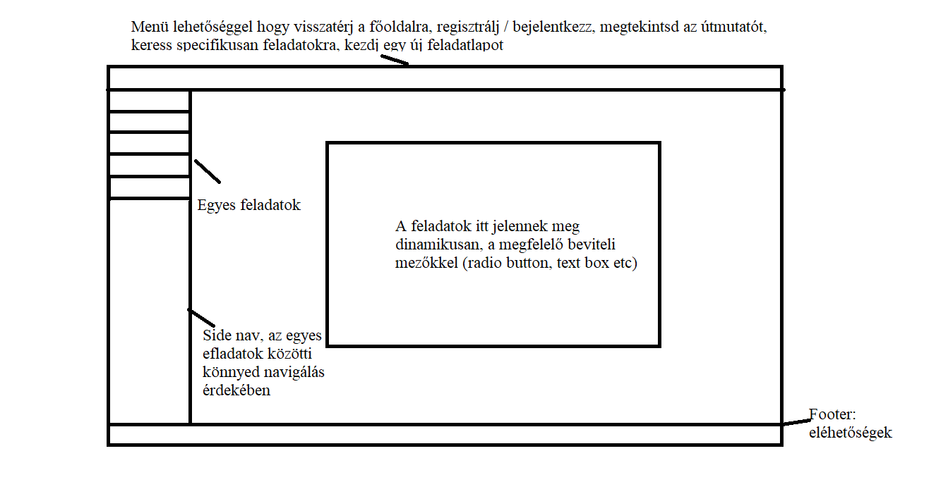
Adatbázisból betöltött tesztfelület

Slide 14
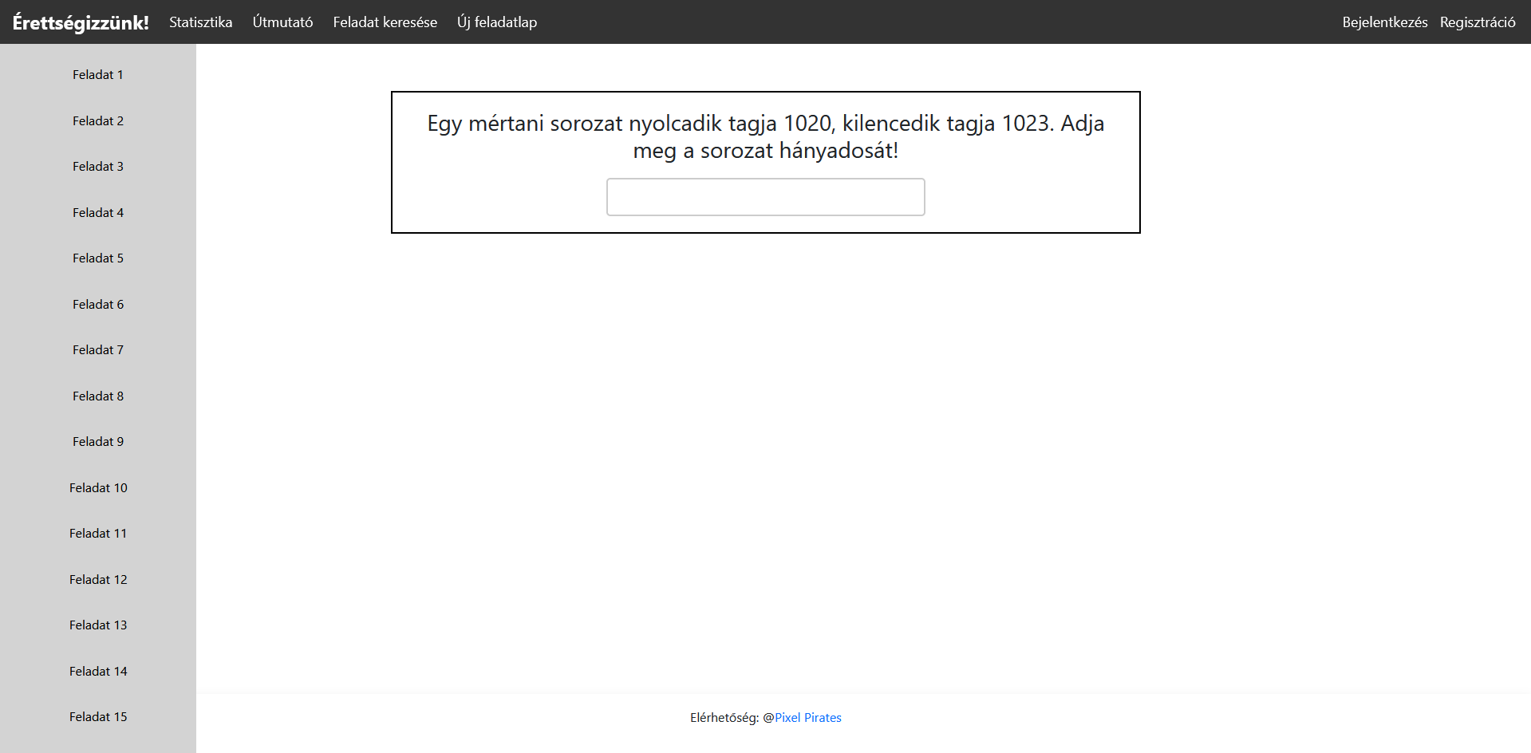
Adatbázisból betöltött tesztfelület

Slide 15
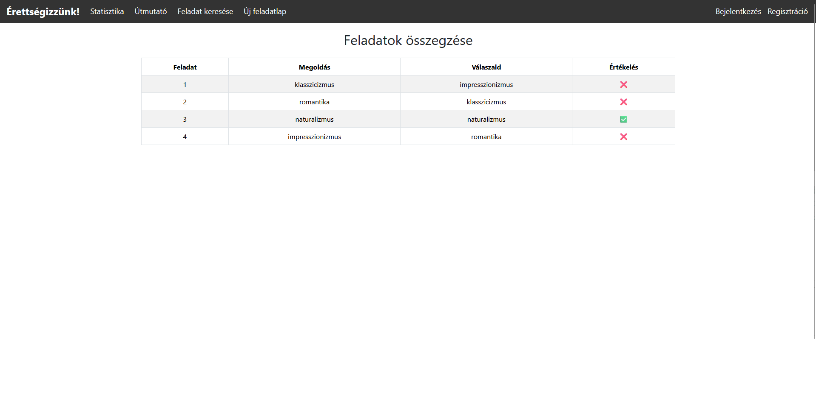
Feladatok kitöltése utáni statisztika

Slide 16
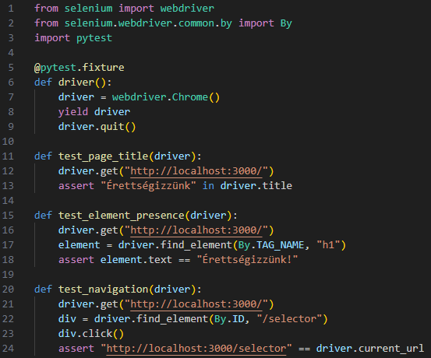
Első funkcionális tesztelés részlete

Slide 17
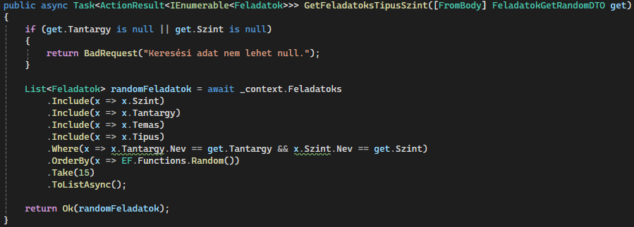
A 15 random feladat lekérése

